Slide 1



Slide 2

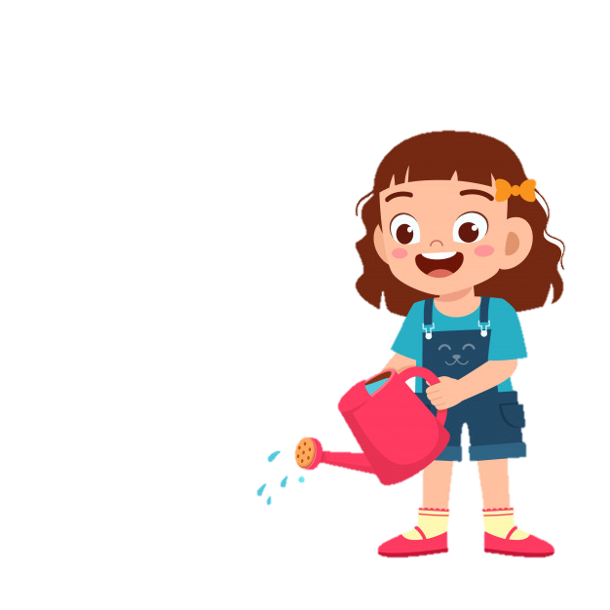
Tưới hoa

Slide 3






Slide 4

Em hãy đọc thành tiếng câu văn sau:
Mẹ tôi âu yếm nắm tay tôi dẫn đi trên con đường làng dài và hẹp.

Slide 5
Em hãy điền từ thích hợp vào chỗ trống:
(xa lạ, thay đổi, lạ thường)
Ngày đầu đi học, bạn nhỏ thấy cảnh vật xung quanh …
thay đổi

Slide 6
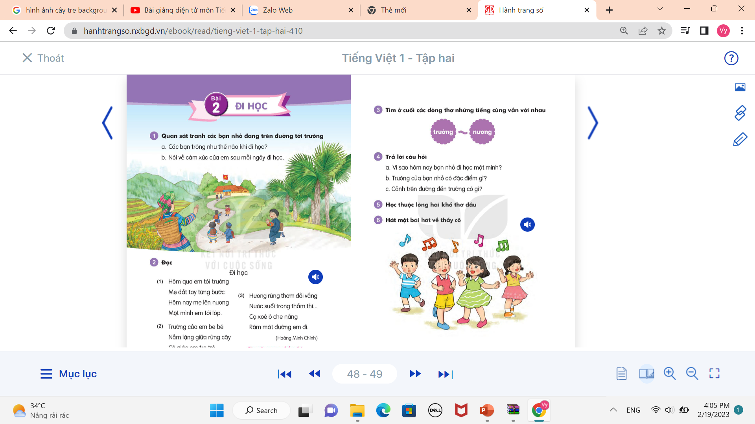

Slide 7

Tiếng việt
Bài: Đi học
(Hoàng Minh Chính)

Slide 8
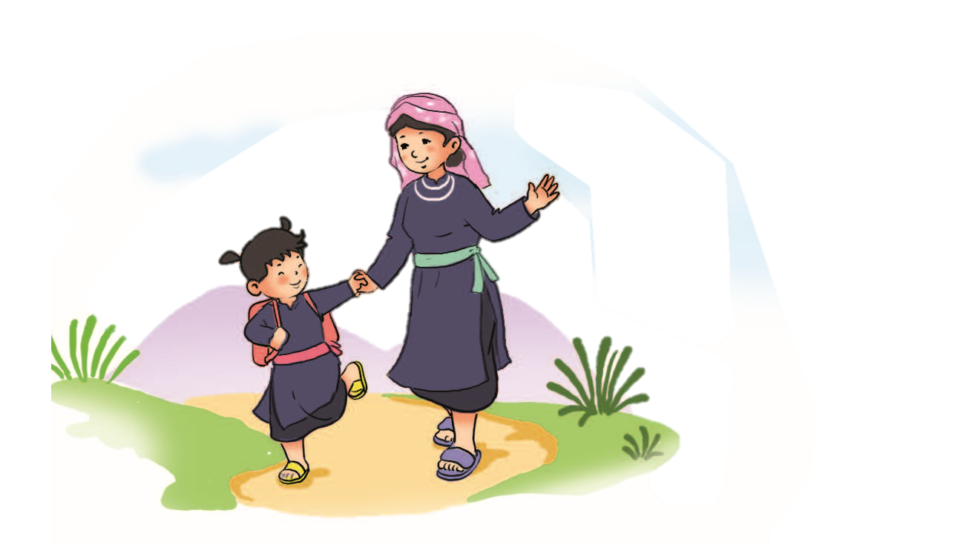
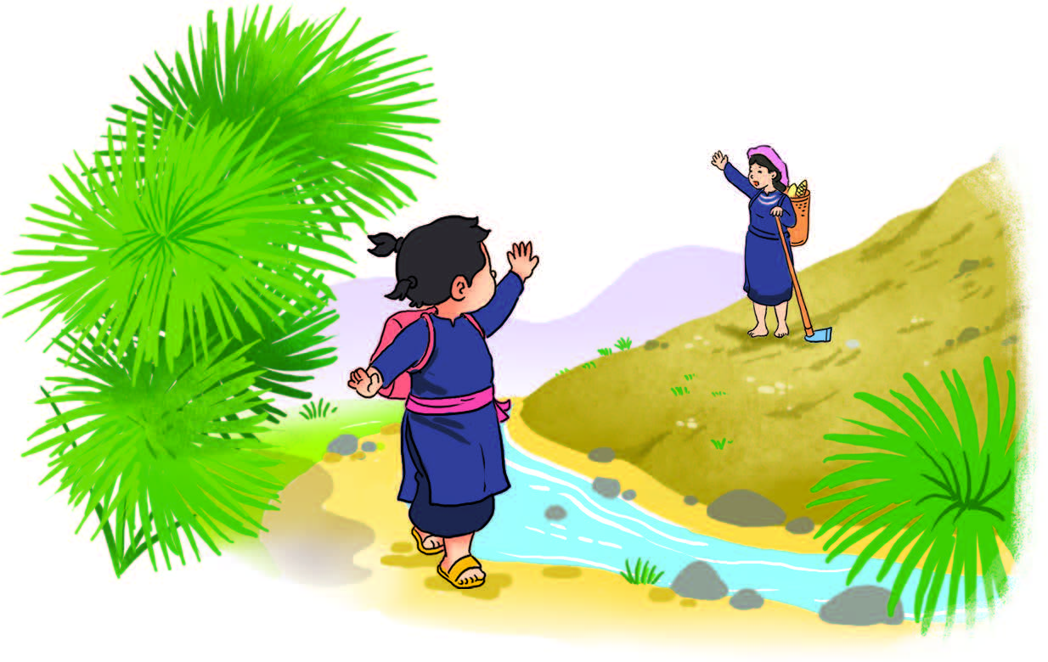
Đi học
Hôm qua em tới trường
Mẹ dắt tay từng bước
Hôm nay mẹ lên nương
Một mình em tới lớp.
Hương rừng thơm đồi vắng
Nước suối trong thầm thì…
Cọ xòe ô che nắng
Râm mát đường em đi.
Trường của em be bé
Nằm lặng giữa rừng cây
Cô giáo em tre trẻ
Dạy em hát rất hay.

Slide 9
Đi học
1
Hôm qua em tới trường
Mẹ dắt tay từng bước
Hôm nay mẹ lên nương
Một mình em tới lớp.
9
Hương rừng thơm đồi vắng
Nước suối trong thầm thì…
Cọ xòe ô che nắng
Râm mát đường em đi.
2
10
3
11
4
12
5
Trường của em be bé
Nằm lặng giữa rừng cây
Cô giáo em tre trẻ
Dạy em hát rất hay.
6
7
8

Slide 10
Đi học
1
Hôm qua em tới trường
Mẹ dắt tay từng bước
Hôm nay mẹ lên nương
Một mình em tới lớp.
3
Hương rừng thơm đồi vắng
Nước suối trong thầm thì…
Cọ xòe ô che nắng
Râm mát đường em đi.
2
Trường của em be bé
Nằm lặng giữa rừng cây
Cô giáo em tre trẻ
Dạy em hát rất hay.

Slide 11
Đi học
1
Hôm qua em tới trường
Mẹ dắt tay từng bước
Hôm nay mẹ lên nương
Một mình em tới lớp.
9
Hương rừng thơm đồi vắng
Nước suối trong thầm thì…
Cọ xòe ô che nắng
Râm mát đường em đi.
2
10
3
11
4
12
5
Trường của em be bé
Nằm lặng giữa rừng cây
Cô giáo em tre trẻ
Dạy em hát rất hay.
6
7
8

Slide 12
Đi học
Hôm qua em tới trường
Mẹ dắt tay từng bước
Hôm nay mẹ lên nương
Một mình em tới lớp.
Hương rừng thơm đồi vắng
Nước suối trong thầm thì…
Cọ xòe ô che nắng
Râm mát đường em đi.
lên nương
Râm mát
Trường của em be bé
Nằm lặng giữa rừng cây
Cô giáo em tre trẻ
Dạy em hát rất hay.
Nằm lặng
tre trẻ

Slide 13
Đi học
Hôm qua / em tới trường /
Mẹ dắt tay / từng bước /
Hôm nay / mẹ lên nương /
Một mình em / tới lớp.//
Hương rừng thơm / đồi vắng /
Nước suối trong / thầm thì…/
Cọ xòe ô / che nắng /
Râm mát đường / em đi.//
Trường của em / be bé
Nằm lặng / giữa rừng cây /
Cô giáo em / tre trẻ /
Dạy em hát / rất hay.//

Slide 14

Giải nghĩa từ
Nương: Là vùng đất trên núi cao, được dùng để trồng trọt.
Thầm thì: Tiếng suối chảy nhẹ nhàng, khe khẽ như tiếng người nói thầm với nhau.

Slide 15
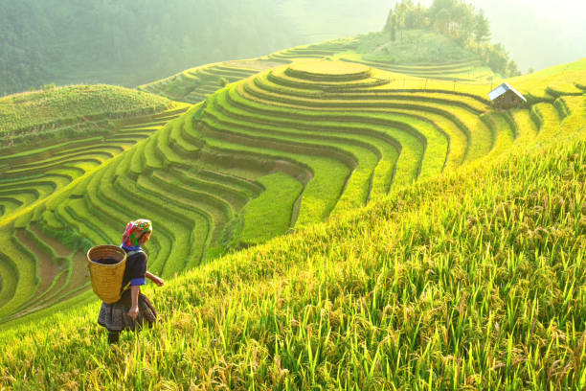
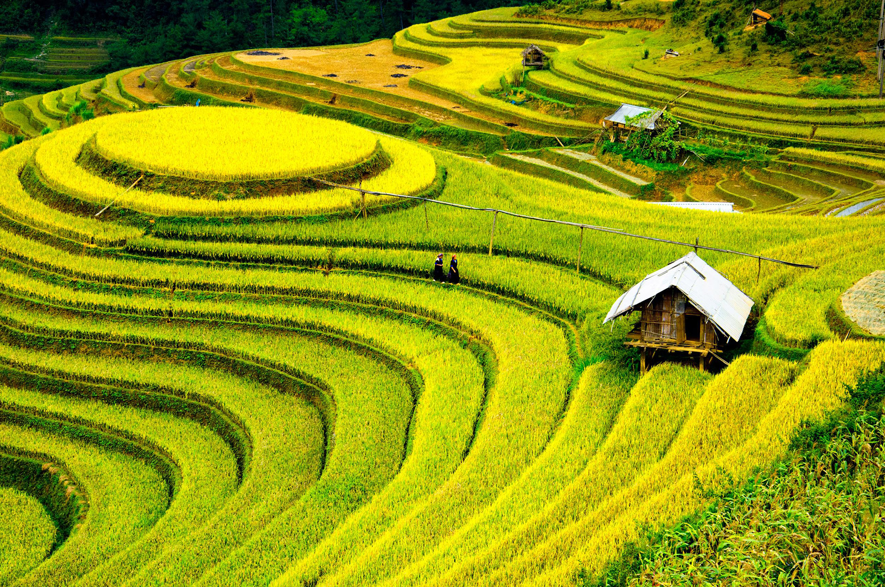

Slide 16
Đi học
1
Hôm qua em tới trường
Mẹ dắt tay từng bước
Hôm nay mẹ lên nương
Một mình em tới lớp.
3
Hương rừng thơm đồi vắng
Nước suối trong thầm thì…
Cọ xòe ô che nắng
Râm mát đường em đi.
2
Trường của em be bé
Nằm lặng giữa rừng cây
Cô giáo em tre trẻ
Dạy em hát rất hay.

Slide 17

Tìm ở cuối các dòng thơ những tiếng cùng vần với nhau
Hôm qua em tới trường
Mẹ dắt tay từng bước
Hôm nay mẹ lên nương
Một mình em tới lớp.
ương
trường
nương
ương

Slide 18
Tìm ở cuối các dòng thơ những tiếng cùng vần với nhau
Trường của em be bé
Nằm lặng giữa rừng cây
Cô giáo em tre trẻ
Dạy em hát rất hay.
Hương rừng thơm đồi vắng
Nước suối trong thầm thì…
Cọ xòe ô che nắng
Râm mát đường em đi.

Slide 19


Slide 20
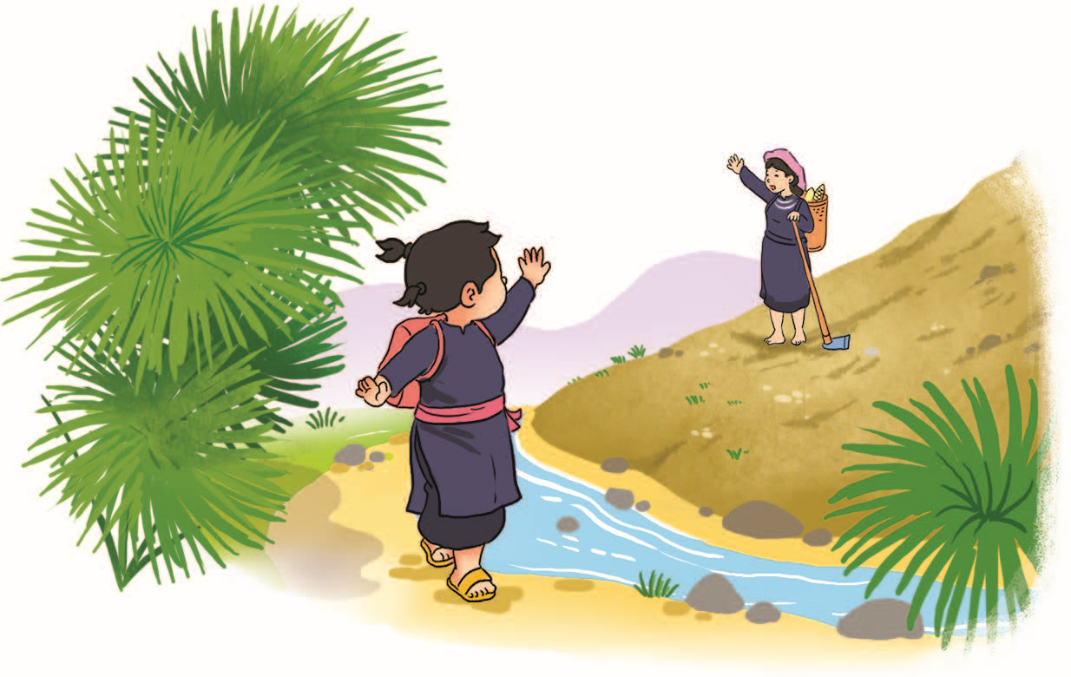
Trả lời câu hỏi
1. Vì sao hôm nay bạn nhỏ đi học một mình?
Hôm qua em tới trường
Mẹ dắt tay từng bước
Hôm nay mẹ lên nương
Một mình em tới lớp.
Vì hôm nay mẹ lên nương nên bạn nhỏ phải đi học một mình.

Slide 21
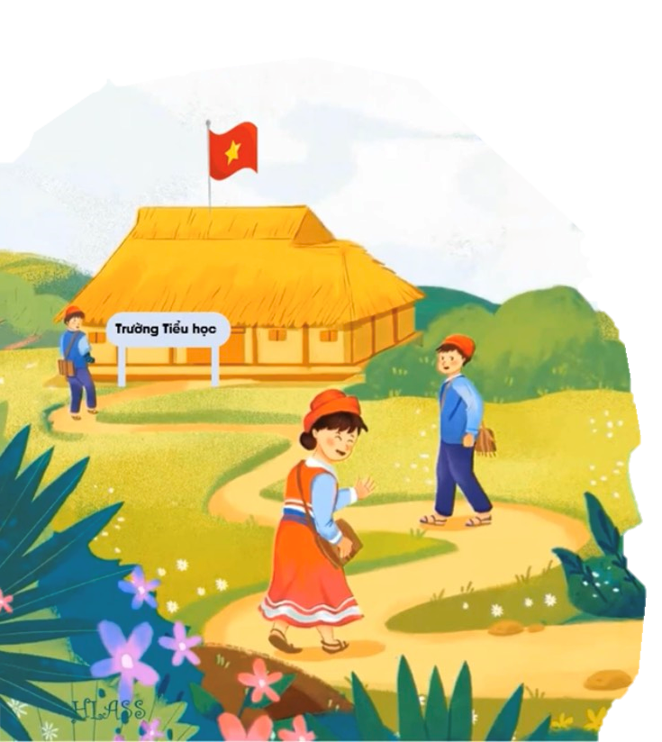
Trả lời câu hỏi
2. Trường của bạn nhỏ có đặc điểm gì?
Trường của em be bé
Nằm lặng giữa rừng cây
Cô giáo em tre trẻ
Dạy em hát rất hay.
Trường của bạn nhỏ be bé, nằm lặng giữa rừng cây.

Slide 22
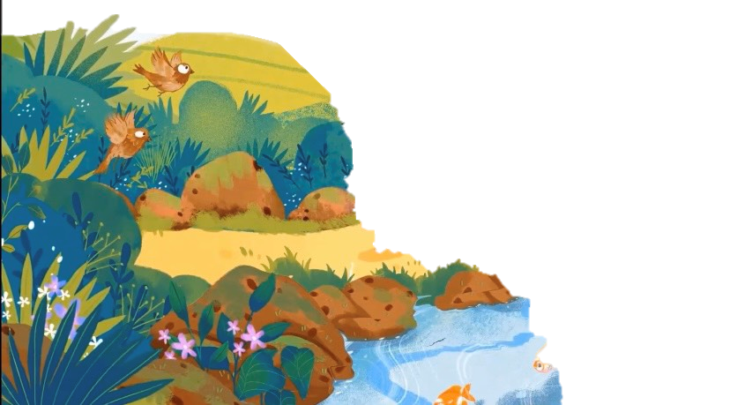
Trả lời câu hỏi
3. Cảnh trên đường đến trường có gì?
Hương rừng thơm đồi vắng
Nước suối trong thầm thì…
Cọ xòe ô che nắng
Râm mát đường em đi.
Cảnh trên đường đến trường có hương rừng thơm đồi vắng, nước suối trong thầm thì và cọ xòe ô che nắng.

Slide 23
Đi học
2
Trường của em be bé
Nằm lặng giữa rừng cây
Cô giáo em tre trẻ
Dạy em hát rất hay.
3
Hương rừng thơm đồi vắng
Nước suối trong thầm thì…
Cọ xòe ô che nắng
Râm mát đường em đi.

Slide 24


Bài hát “Cô giáo em” – Trần Kiết Tường
Em hãy kể 1 bài hát về thầy cô

Slide 25

Dặn dò
- Các em về nhà xem lại bài thơ “Đi học”.
- Chuẩn bị bài “Hoa yêu thương”.

